Slide 1

Інноваційні цифрові технології як засіб підвищення якості освіти на уроках предмета
“Захист України”

Slide 2
«… Учитель повинен свідомо йти в ногу з сучасністю,
пройматися і надихатися силами, що пробудилися в ній».
Адольф Дістервег

Slide 3
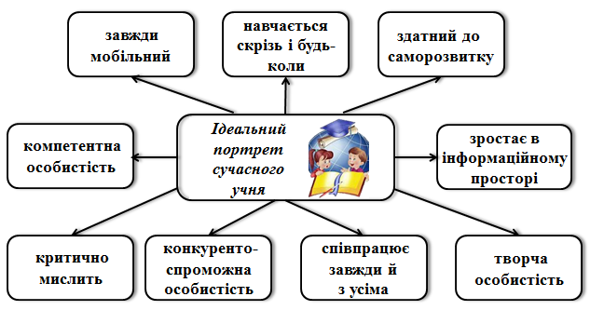

Slide 4
Види інноваційних цифрових технологій на уроках “Захист України”
Тренінгові та ігрові технології
Візуальні технології
Проєктні технології
Нестандартні уроки
Системи дистанційного навчання
Системи тестувань

Slide 5
ЗВИЧАЄВІ НОРМИ МІЖНАРОДНОГО ГУМАНІТАРНОГО ПРАВА
Голод і обмеження доступу до гуманітарної допомоги
Норма 55. Сторони конфлікту повинні надавати дозвіл і сприяти швидкому і безперешкодному надходженню гуманітарної допомоги до цивільних осіб, що її потребують, за умови, що така допомога має неупереджений характер, здійснюється без дискримінації і підлягає контролю з боку сторін конфлікту. [МЗК/НМЗК]
Норма 56. Сторони конфлікту повинні забезпечувати свободу пересування персоналу гуманітарних організацій, що діє з їхньої згоди, необхідну для виконання їхніх функцій із надання допомоги. Лише в разі нагальної військової необхідності їхнє пересування може бути тимчасово обмежене. [МЗК/НМЗК]
Персонал та об’єкти, що беруть участь у наданні гуманітарної допомоги
Норма 31. Персонал, що бере участь у наданні гуманітарної допомоги, користується повагою та захистом. [МЗК/НМЗК]
Норма 32. Об’єкти, що використовуються для надання гуманітарної допомоги, повинні поважатися та захищатися. [МЗК/НМЗК]

Slide 6
Римський статут Міжнародного кримінального суду
Стаття 7. Злочини проти людяності
Винищування, яке визначається як «навмисне створення умов життя, зокрема, позбавлення доступу до продуктів харчування та ліків, розрахованих на те, щоб знищити частину населення», є злочином проти людяності, коли воно відбувається в рамках широкомасштабного або систематичного нападу на будь-яких цивільних осіб, і якщо такий напад здійснюється свідомо.
Стаття 8. Воєнні злочини
Умисне завдання ударів по персоналу, об'єктам, матеріалам, підрозділам або транспортним засобам, задіяним у наданні гуманітарної допомоги;
Умисне вчинення дій, що піддають цивільне населення голоду, як спосіб ведення війни шляхом позбавлення його предметів, необхідних для виживання, включаючи умисне створення перешкод для надання допомоги, як це передбачено у Женевських конвенціях.

Slide 7
Організації з надання гуманітарної допомоги
Значну роль із захисту жертв війни та подолання гуманітарних наслідків збройних конфліктів відіграють різноманітні організації:
Міжнародні міжурядові організації
Міжнародні неурядові організації (створює одна країна – допомагають всім)
МКЧХ - Міжнародна федерація Червоного Хреста та Червоного Півмісяця - Національні товариства
Їх об’єднує наявність права на гуманітарний доступ, права та обсяг якого залежить від статусу та мандату організації, а також застосованих норм міжнародного гуманітарного права

Slide 8
Гуманітарний доступ
Гуманітарний доступ визначають через два ключових компоненти:
можливість для гуманітарних акторів (провайдерів гуманітарної допомоги) мати швидкий безпосередній доступ до отримувачів допомоги (включає фізичний доступ до локації, де перебуває постраждале населення, можливість проведення оцінки потреб, дистрибуції допомоги та збір інформації про її ефективність).
доступ постраждалих осіб до гуманітарної допомоги та сервісів.
Гуманітарний доступ – можливість отримати допомогу та захист під час збройного конфлікту та надзвичайної ситуації, а також можливість отримання товарів та послуг, необхідних для виживання та здоров’я під час збройного конфлікту та надзвичайної ситуації, у спосіб, що відповідає основним гуманітарним принципам.
ПРИНЦИПИ ГУМАНІТАРНОГО ДОСТУПУ:
ГУМАННІСТЬ
НЕУПЕРЕДЖЕНІСТЬ
ПРИНЦИПИ ГУМАНІТАРНОГО ДОСТУПУ:
НЕЙТРАЛЬНІСТЬ
НЕЗАЛЕЖНІСТЬ

Slide 9
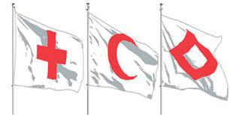
Організації з надання гуманітарної допомоги
Перша група – це міжурядові організації , які діють відповідно до свого статуту та наданому у конкретній місії мандату, які визначають статус цих місій та делегацій (у період збройних конфліктів ці організації взаємодіють між собою на основі кластерного підходу, відповідно до якого кожна з них спеціалізується на конкретному напрямку здійснення гуманітарних дій).
Друга група – це неурядові організації, що входять до системи Міжнародного руху Червоного Хреста та Червоного Півмісяця (сюди відносяться: Міжнародний Комітет Червоного Хреста (МКЧХ) -> Міжнародна федерація товариств Червоного Хреста і Червоного Півмісяця -> національні товариства Червоного Хреста чи Червоного Півмісяця. Усі вони є недержавними організаціями зі спеціальним статусом у період збройного конфлікту).
Повноваження та функції Міжнародного Комітету Червоного Хреста відображені у Женевських конвенціях про захист жертв війни 1949 р. та в Додаткових протоколах до них 1977 р. МКЧХ забезпечує координацію дій компонентів Міжнародного руху Червоного Хреста та Червоного Півмісяця у період збройного конфлікту.
До третьої групи належать різноманітні неурядові організації, що забезпечують підтримку та гуманітарну допомогу населенню у період збройного конфлікту, наприклад, Норвезька рада у справах біженців, Данська Рада у справах біженців тощо. Зазвичай вони створюються в одній країні, але допомагають міжнародній спільноті.

Slide 10
Діяльність міжнародних організацій щодо надання гуманітарної допомоги
Діяльність міжнародних організацій щодо надання гуманітарної допомоги під час надзвичайних/кризових ситуацій розподіляється наступним чином:
за діяльність у сфері сільського господарства керівництво глобальних кластерів несе Продовольча та сільськогосподарська організація ООН (далі – ФАО);
за управління таборами – Управління Верховного комісара ООН у справах біженців (далі – УВКБ ООН) та Міжнародна організація з міграції (далі – МОМ);
за ранні етапи відновлювальних робіт – Програма розвитку ООН (далі – ПРООН);
за освіту – Дитячий фонд ООН (далі – ЮНІСЕФ) та міжнародна неурядова організація «Врятуємо дітей»;
за аварійні укриття – УВКБ ООН та Міжнародна федерація товариств Червоного Хреста і Червоного Півмісяця (відповідальний за скликання);
за охорону здоров’я – Всесвітня організація охорони здоров’я (далі – ВООЗ) та 32 гуманітарні партнерські установи;
за харчування – ЮНІСЕФ;
за захист – УВКБ ООН та Управління Верховного комісара ООН з прав людини (далі – УВКПЛ) і ЮНІСЕФ;
за телекомунікації – Управління ООН з координації гуманітарних справ (далі – УКГП) та ЮНІСЕФ;
за водопостачання та санітарію – ЮНІСЕФ, ВООЗ.

Slide 11
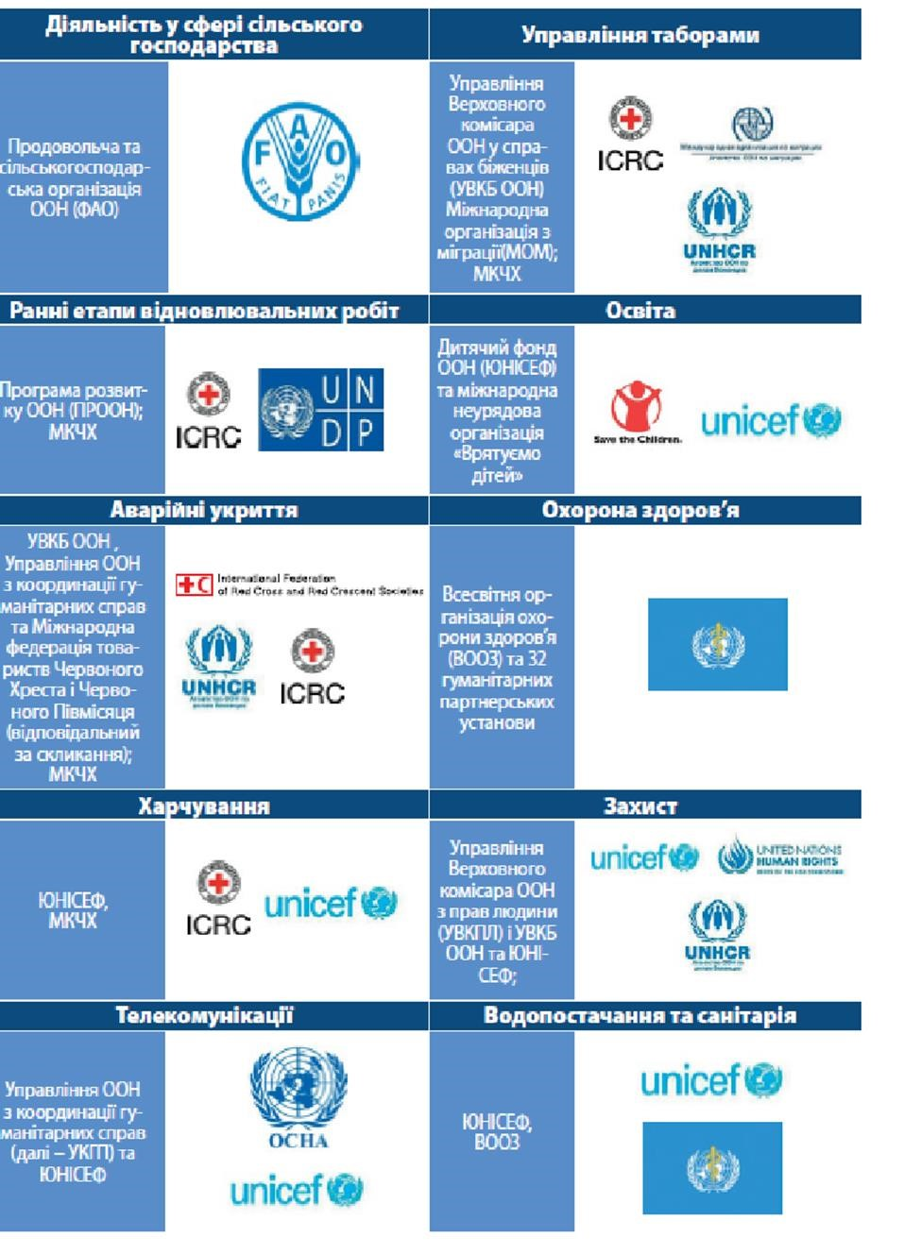
Кластери

Slide 12


Організації системи ООН в Україні
Організації системи ООН в Україні представлені 18 фондами, програмами та спеціалізованими установами серед яких:
Всесвітня продовольча програма (WFP),
Всесвітня організація охорони здоров’я (WHO),
Дитячий фонд ООН (UNICEF),
Програма розвитку ООН (UNDP),
Програма волонтерів ООН (UNV),
Програма «ООН-Жінки» (UN Women),
Продовольча та сільськогосподарська організація (FAO)
Міжнародне агентство з атомної енергетики (IAEA),
Міжнародна організація праці (ILO),
Міжнародний валютний фонд (IMF),
Міжнародна організація з міграції (IOM),
Об`єднана Програма ООН з ВІЛ/СНІДу (UNAIDS),
Управління Верховного комісара ООН у справах біженців (UNHCR),
Управління ООН з наркотиків та злочинності (UNODC),
Світовий Банк (World Bank),
Фонд народонаселення ООН (UNFPA) тощо.
Ці установи здійснюють свою діяльність відповідно до їхнього мандату, узгоджуючи її із загальною стратегією ООН в Україні.

Slide 13
Основні напрями роботи установ ООН в Україні
гуманітарне реагування шляхом надання допомоги постраждалим від конфлікту регіонам і внутрішньо переміщеним особам;
відновлення, стабілізація та реабілітація Сходу України та інших постраждалих регіонів;
підтримка довгострокових загальнонаціональних реформ управління задля забезпечення верховенства права і зміцнення соціальної стабільності та демократичного управління в Україні;
консультування та надання допомоги урядові України у виконанні рекомендацій механізмів ООН з прав людини, включаючи ті, що містяться в доповідях Місії ООН з прав людини в Україні.

Slide 14

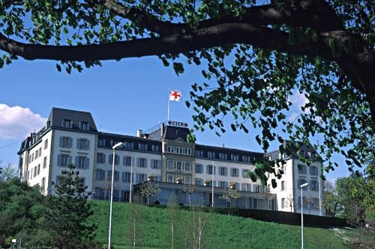
Міжнародний Комітет
Червоного Хреста (МКЧХ)
Міжнародний Комітет Червоного Хреста діє як нейтральна
установа, чия гуманітарна діяльність здебільшого здійснюється
під час міжнародних та інших збройних конфліктів, а також
під час внутрішніх заворушень. МКЧХ намагається завжди забезпечувати
захист і допомогу жертвам таких подій та їхніх прямих наслідків як серед
військовослужбовців, так і серед цивільного населення.
МКЧХ має мандат на поширення МГП.
МКЧХ доповнює функції держави-покровительки і працює з усіма сторонами конфлікту (… відвідує військовополонених та інших
захищених осіб, керує діяльністю Центральної агенції з розшуку і возз’єднання сімей, надає гуманітарну допомогу, здійснює загальне право на гуманітарну ініціативу …)
МКЧХ є єдиною у світі організацією, яка була тричі нагороджена Нобелівською премією миру – у 1917, 1944 та 1963 роках.

Slide 15
Гуманність
Міжнародний рух, виникнення якого зумовлене прагненням надавати допомогу всім пораненим на полі бою без винятку або переваги, намагається за будь-яких обставин як на міжнародному, так і на національному рівні попереджувати або полегшувати страждання людини. Рух покликаний захищати життя та здоров’я людей, забезпечувати повагу до людської особистості. Він сприяє досягненню взаєморозуміння, дружби, співробітництва і міцного миру між народами.
Неупередженість
Міжнародний рух не робить будь-якого розрізнення за расовою, релігійною, класовою ознакою або політичними переконаннями. Він лише намагається полегшувати страждання людей і в першу чергу тих, хто найбільше цього потребує.
Нейтральність
Щоб зберегти загальну довіру, Міжнародний рух не може приймати будь-яку сторону у збройних конфліктах і вступати в суперечки політичного, расового, релігійного або ідеологічного характеру.
Незалежність
Міжнародний Рух незалежний. Національні товариства, надаючи допомогу уряду в його гуманітарній діяльності і дотримуючись законів своєї країни, повинні, проте, завжди зберігати автономію, щоб мати можливість діяти відповідно до принципів Міжнародного руху.
Добровільність
У своїй добровільній діяльності щодо надання допомоги Міжнародний рух ні в якій мірі не керується прагненням одержання вигоди.
Єдиність
У будь-якій країні може бути тільки одне національне товариство Червоного Хреста або Червоного Півмісяця. Воно повинно бути відкритим для всіх і здійснювати свою гуманітарну діяльність на всій території країни та за її межами.
Універсальність
Міжнародний Рух є всесвітнім. Всі національні товариства користуються рівними правами і зобов’язані надавати допомогу одне одному.

Slide 16

Міжнародна Федерація товариств Червоного Хреста і
Червоного Півмісяця
Міжнародна Федерація товариств Червоного Хреста і Червоного Півмісяця очолює і координує міжнародну допомогу, яку надають національні товариства жертвам збройних конфліктів, стихійних лих і техногенних катастроф, біженцям, а також органам охорони здоров’я у надзвичайних ситуаціях.
В Україні діє представництво Міжнародної Федерації товариств Червоного Хреста і Червоного Півмісяця

Slide 17
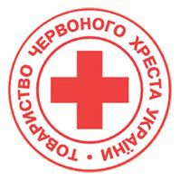
Товариство Червоного Хреста України
Товариство Червоного Хреста України є неприбутковою добровільною гуманітарною всеукраїнською громадською організацією.
Метою діяльності ТЧХУ є попередження та полегшення людських страждань під час збройних конфліктів, стихійного лиха, катастроф та аварій, надання допомоги медичній службі Збройних Сил і органам охорони здоров’я, сприяння органам державної влади України у їх діяльності в гуманітарній сфері.

Slide 18

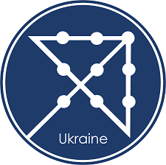
Міжнародні неурядові організації
До міжнародних неурядових організацій, які діють з гуманітарною місією у період збройного конфлікту, належить широке коло організацій у гуманітарній сфері, серед яких:
«Лікарі без кордонів» (Médecins Sans Frontières (MSF)),
«Карітас» (Сaritas),
«Міжнародний медичний корпус» (International Medical Corps),
Мальтійська Служба Допомоги,
Міжнародна гуманітарна організація «Людина в біді» (People in Need, PIN),
Save the Children (міжнародна неурядова
організація, що надає допомогу і
підтримує дітей у країнах, що розвиваються)
ACTED (Агентство технічного співробітництва та розвитку (французька гуманітарна неурядова організація)
Діяльність міжнародних неурядових організацій визначається законодавством держави реєстрації організації, також у ряді випадків укладаються меморандуми про співпрацю між організацією та відповідним міністерством/відомством держави

Slide 19



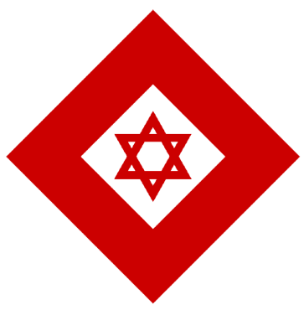
Відмітні емблеми
Відмітні емблеми вказують на те, що особа чи об’єкт знаходяться під захистом, вони посилюють впізнаваність та захист. Відмітні емблеми самі по собі не надають захисного статусу, а лише спрямовані на полегшення ідентифікації або упізнавання осіб та об’єктів, що мають право на захист за нормами МГП.
Для захисту медичного та релігійного персоналу, санітарно-транспортних засобів і медичного майна під час збройного конфлікту, Женевськими конвенціями про захист жертв війни 1949 р. та Додатковими протоколами до них встановлені відмітні емблеми:
Червоний Хрест,
Червоний Півмісяць,
Червоний Кристал (червона рамка у формі
квадрата, що стоїть на одній зі своїх вершин).
(усі три емблеми мають рівноцінний статус
та можуть бути використані в тих же цілях,
та за тих самих умов).
Червоний Лев і Сонце (вийшли з ужитку)

Slide 20
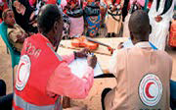
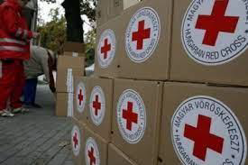
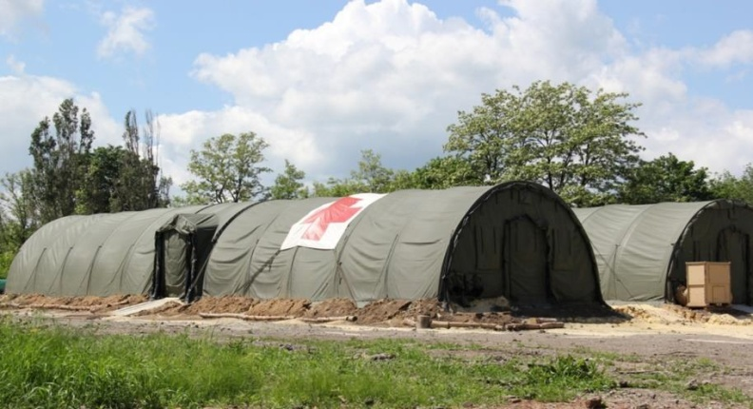
Використання відмітних емблем
Основна мета використання відмітних емблем полягає у тому, щоб надати видимий знак захисту, на який має право медичний персонал та медичні об’єкти.
Захисне використання відмітних емблем обмежується пунктами медичної допомоги та транспортними засобами, а також медичним та релігійним персоналом, обладнанням та матеріалами у значенні МГП.
Відмітні емблеми в цілях захисту можуть використовувати МКЧХ та Міжнародна федерація Червоного Хреста та Червоного Півмісяця

Slide 21

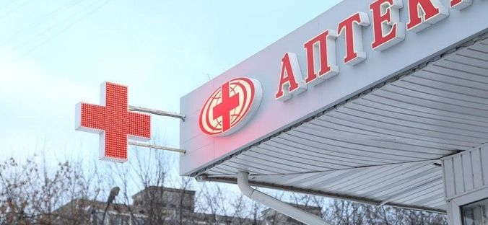

Використання відмітних емблем
Відмітні емблеми із захисною метою не можуть використовуватися для інших об’єктів або осіб!!!
Держави зобов’язані забезпечувати належне використання цих емблем у будь-який час та забороняти будь-яке зловживання ними.
МГП забороняє будь-яке неналежне використання відмітних емблем, знаків та сигналів, передбачених Женевськими конвенціями про захист жертв війни 1949 року та Додатковими протоколами до них 1977 р. Залежно від обставин, навмисне неправомірне використання відмітної емблеми може навіть розглядатися як воєнний злочин (віроломство).

Slide 22

Стаття 38. Визнані емблеми (ДП І)
Заборонено використовувати не за призначенням розпізнавальну емблему Червоного Хреста, Червоного Півмісяця, Червоного Лева і Сонця або інші емблеми, знаки та сигнали, передбачені Конвенціями або цим Протоколом.
Також заборонено навмисно зловживати під час збройних конфліктів іншими міжнародно визнаними захисними
емблемами, знаками та
сигналами, включаючи
прапор перемир'я та
захисну емблему
культурних цінностей.

Slide 23
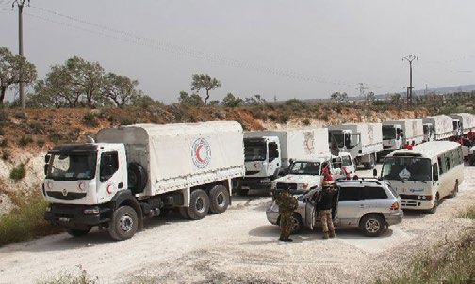
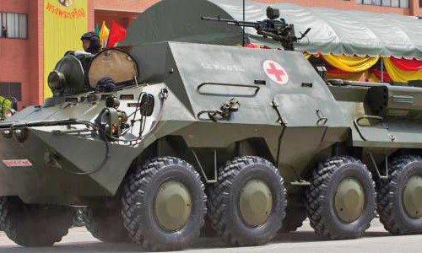

Slide 24
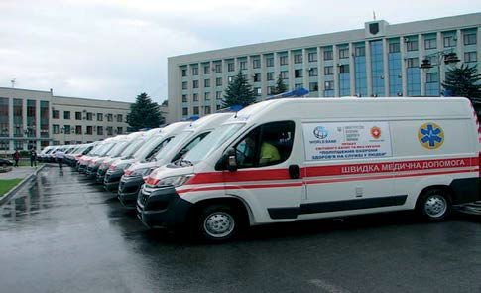
Використання відмітних емблем
Національні товариства Червоного Хреста (Червоного Півмісяця, Червоного Кристала) та МКЧХ можуть застосовувати відмітні емблеми й у мирний час для позначення осіб та об’єктів, пов’язаних з ними.
В такому випадку навколо емблеми вказується назва організації. Дозвіл на таке використання надається національним товариством відповідно національного законодавства.
В Україні використання емблеми Червоного Хреста, Червоного Півмісяця і Червоного Кристала регулює Закон України «Про символіку Червоного Хреста, Червоного Півмісяця, Червоного Кристала в Україні».

Slide 25

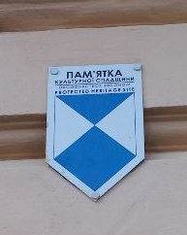
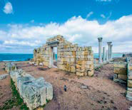
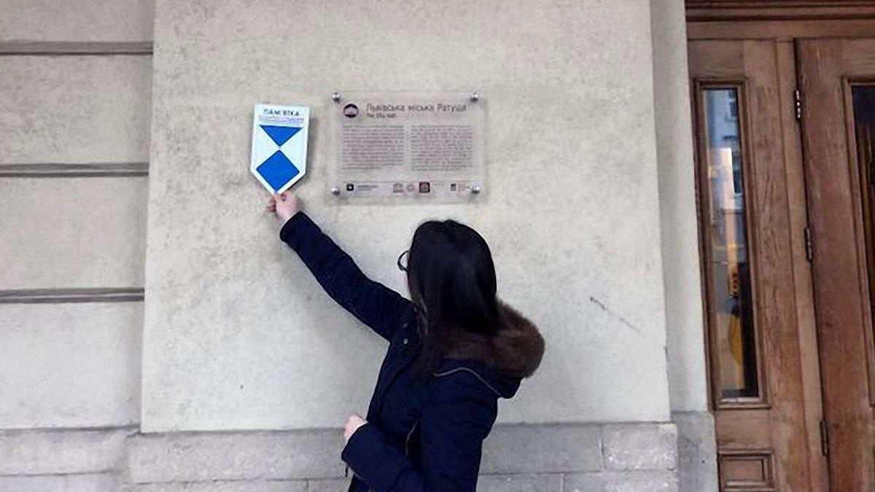
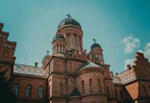
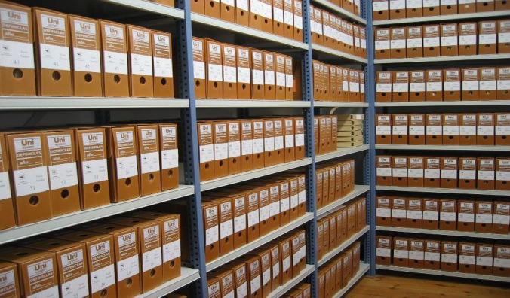
Захист культурних цінностей
Емблема у вигляді синьо-білого щита використовується для позначення культурних цінностей, які мають велике значення для культурної спадщини кожного народу.

Slide 26
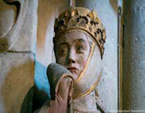
Захист культурних цінностей
Культурні цінності у період збройного конфлікту мають підвищений рівень захисту серед цивільних об’єктів. Правовою основою для забезпечення спеціального захисту культурних цінностей є Гаазькі правила 1907 року, Гаазька конвенція про захист культурних цінностей у випадку збройного конфлікту 1954року і два Протоколи до неї 1954 і 1999 років, Додаткові протоколи до Женевських конвенцій 1977 року, а також звичаєве МГП.
МГП зобов’язує сторони конфлікту поважати та захищати культурні цінності. Повага означає, що в ході військових операцій слід вживати особливих заходів обережності, щоб уникнути заподіяння шкоди культурним цінностям, за винятком випадків, коли вони були перетворені у військові об’єкти.
Захист означає, що заборонено будь-яке навмисне захоплення, знищення чи пошкодження культурних цінностей. Культурні цінності жодним чином не можуть піддаватися нападам, якщо вони за своїм призначенням не були перетворені на військову ціль, а також грабункам і вандалізму.

Slide 27
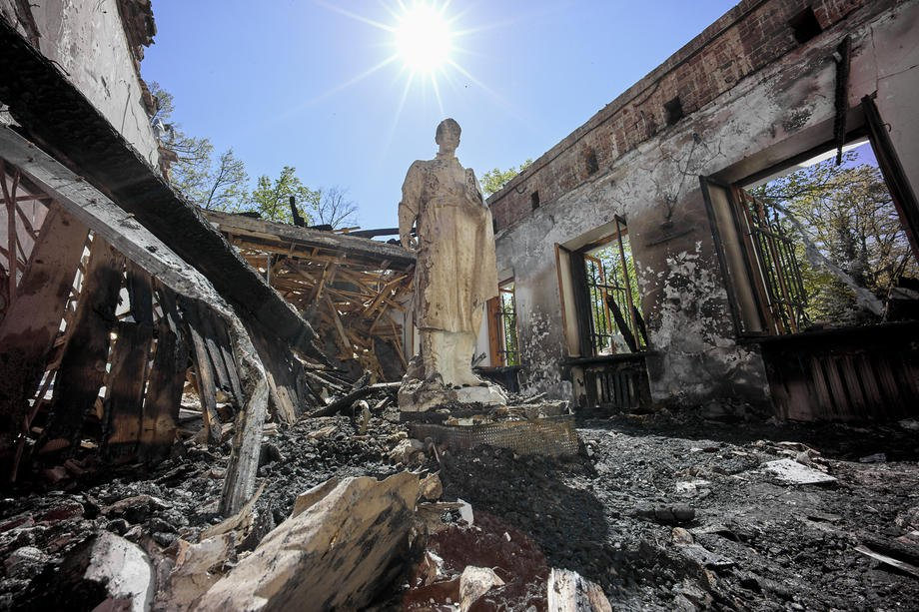
Зруйнований комплекс Григорію Сковороді внаслідок російського ракетного удару по Національному музею Сковороди в селі Сковородинівка на Харківщині, 7 травня 2022 року

Slide 28
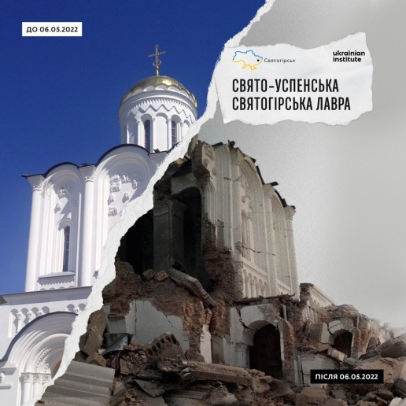

Slide 29
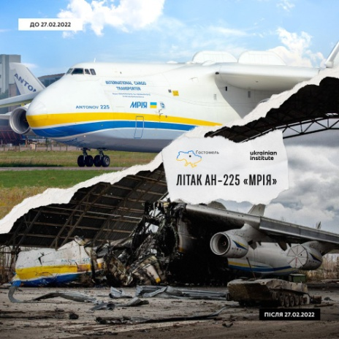

Slide 30
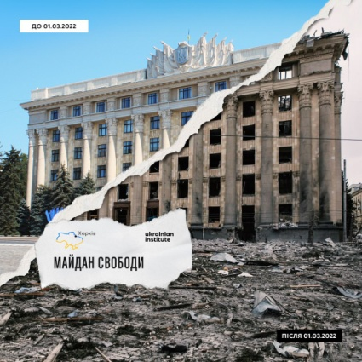

Slide 31
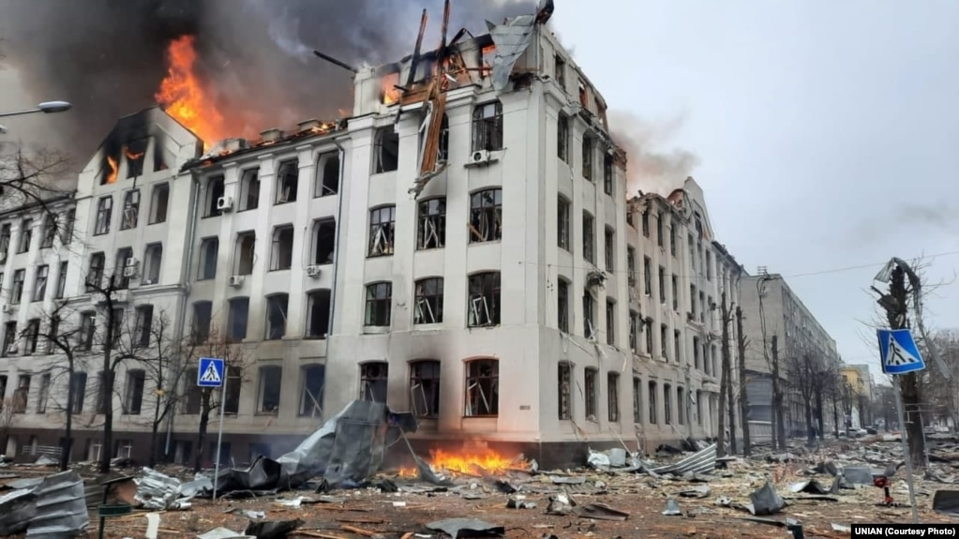
Харківський університет після авіаудару російської армії. Україна, 2 березня 2022 року

Slide 32
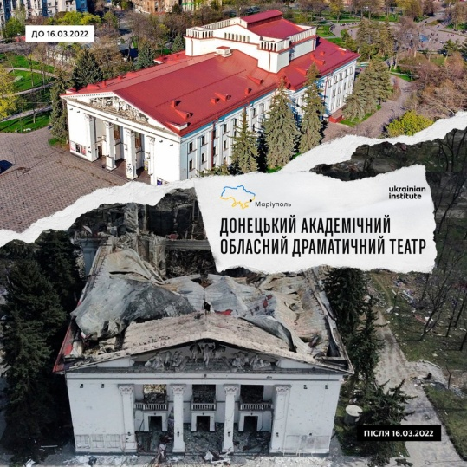

Slide 33
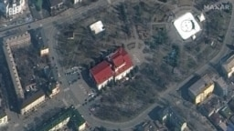
На супутникових знімках видно напис «діти/дети» біля театру в Маріуполі, на який російські війська скинули бомбу

Slide 34

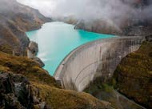
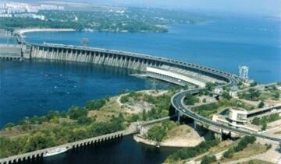
Установки та споруди, що містять небезпечні сили
Спеціальний знак у вигляді групи з трьох кіл яскраво-жовтогарячого кольору, однакового розміру, розташованих на одній і тій самій осі використовується для позначення установок та споруд, що містять небезпечні сили. Перелік таких об’єктів вичерпаний та включає дамби, греблі, атомні електростанції, хімічні конгломерати.

Slide 35
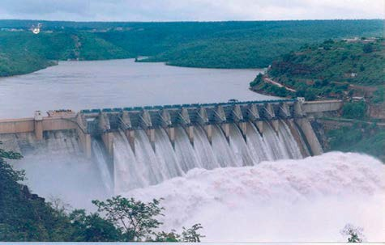
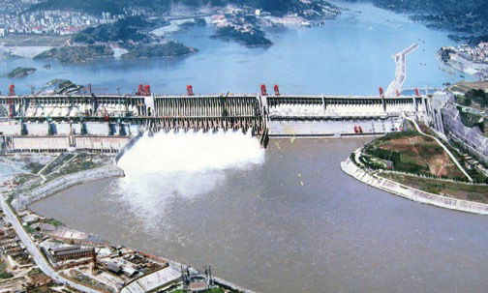
Установки та споруди, що містять небезпечні сили
Ці установки та споруди як цивільні об’єкти захищені від прямих нападів. Але, оскільки їх часткове або повне знищення може мати катастрофічні гуманітарні наслідки для навколишнього цивільного населення та цивільних об’єктів, то у випадках, коли вони кваліфікуються як військові цілі, ці установки та споруди не повинні зазнавати нападів, якщо такий напад може становити небезпеку і, як наслідок, може призвести до серйозних втрат серед цивільного населення чи тотального забруднення навколишнього середовища (гуманітарна катастрофа).

Slide 36
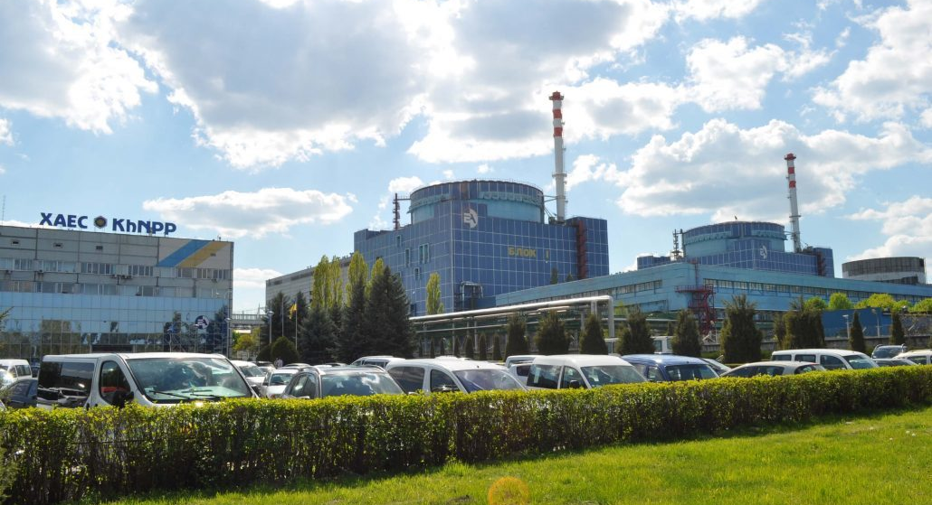
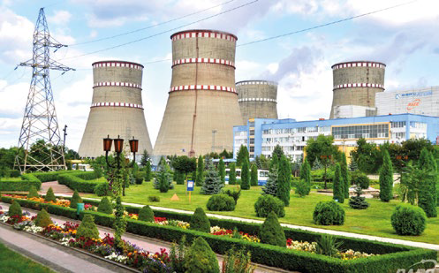
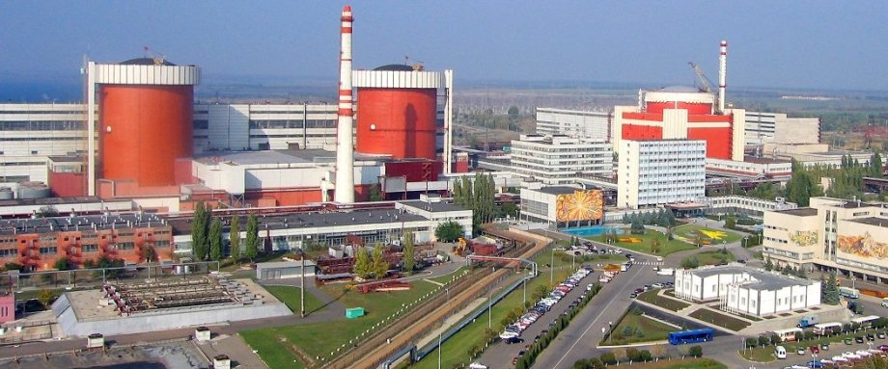
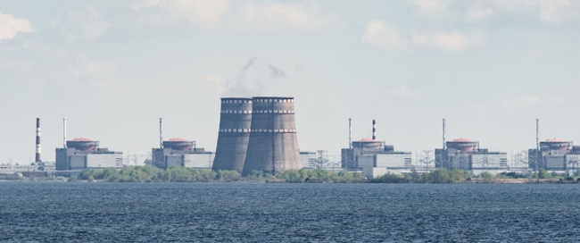

Атомні електростанції України

Slide 37
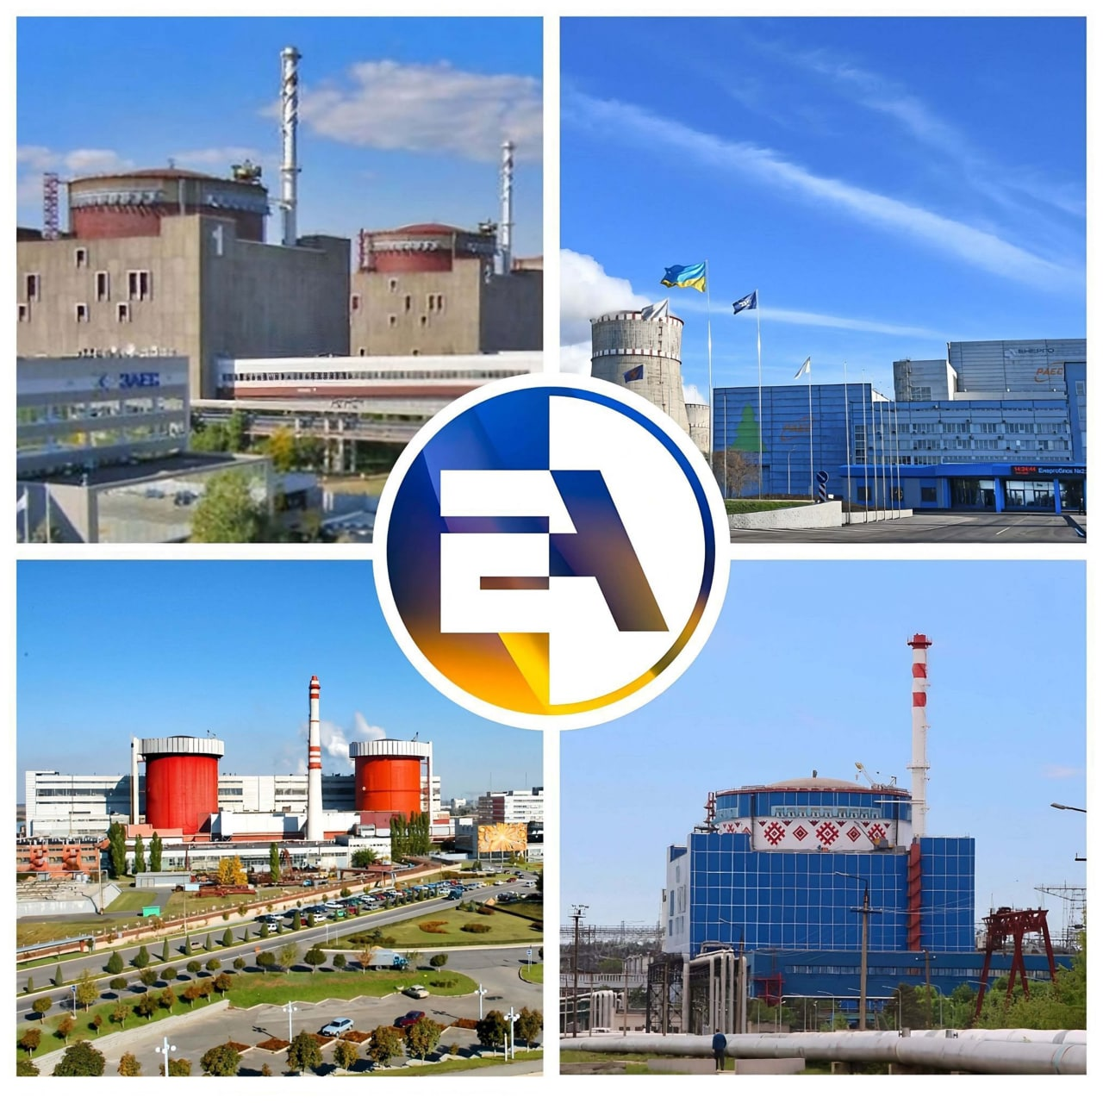
Україна
ЕНЕРГОАТОМ

Slide 38
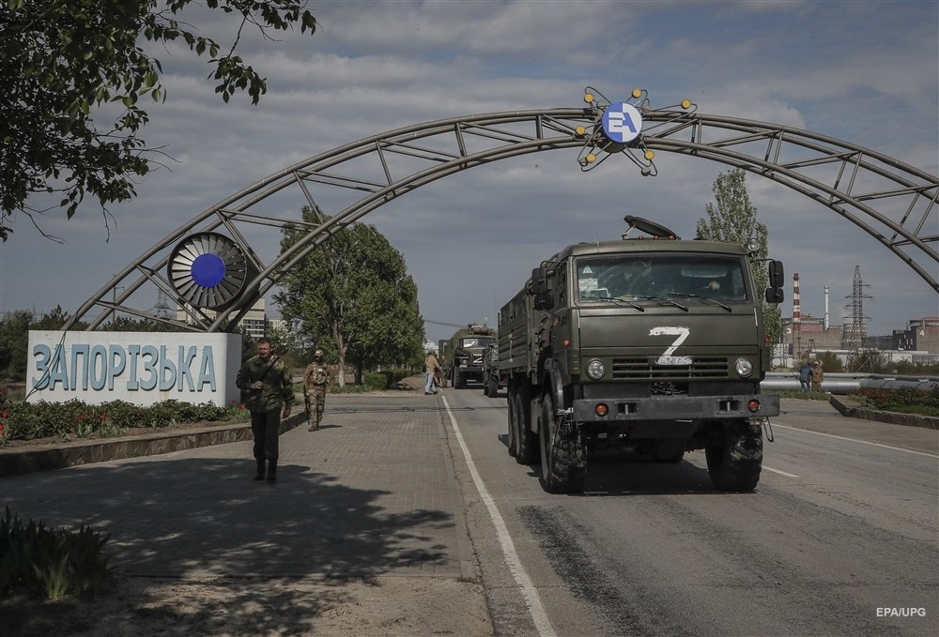
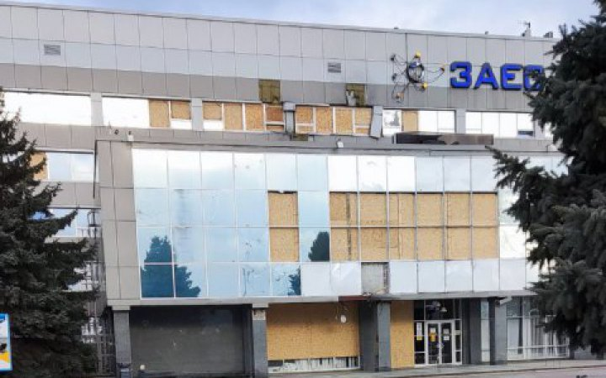
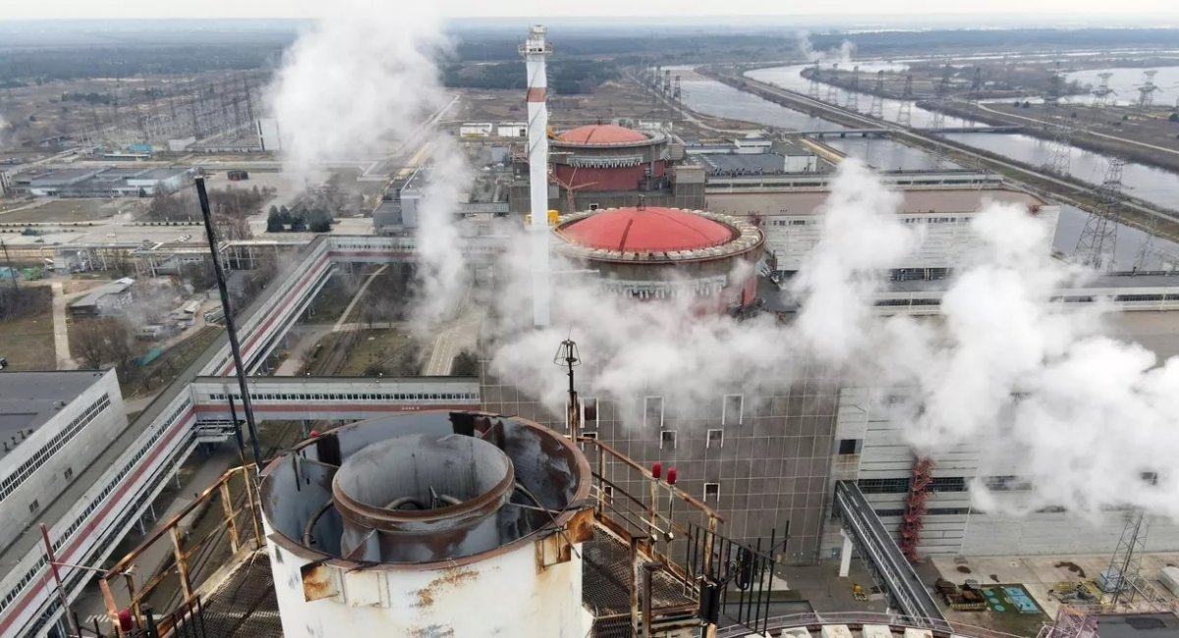
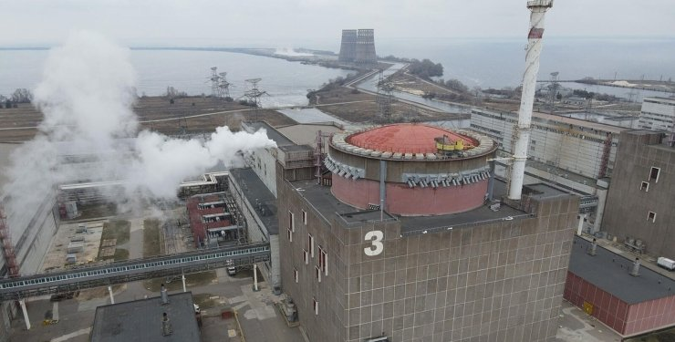
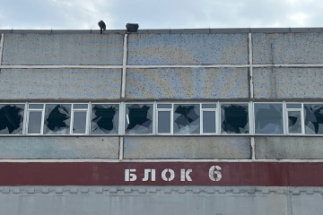

Slide 39
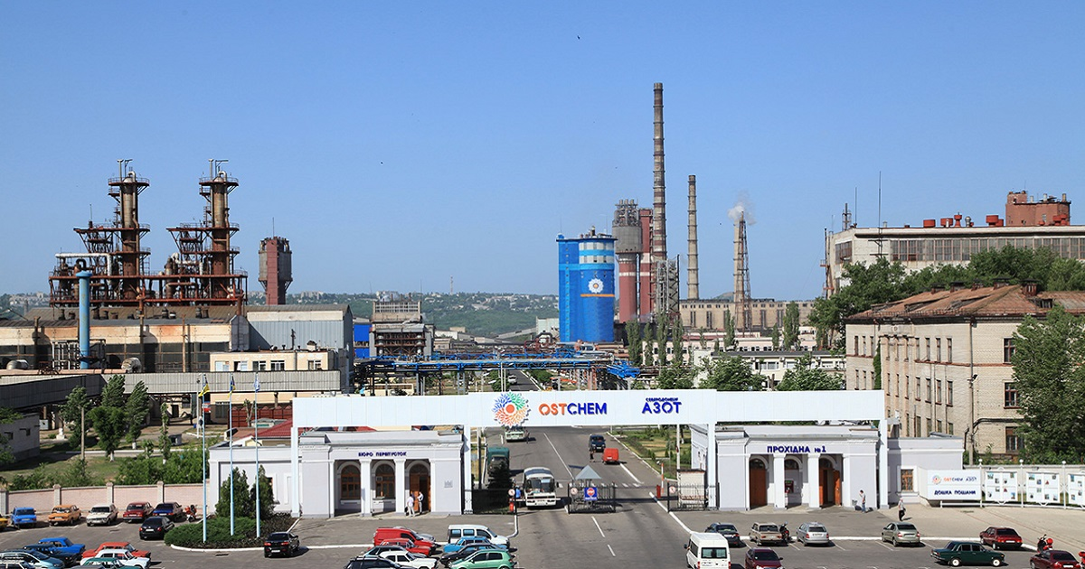
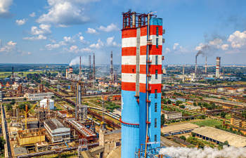
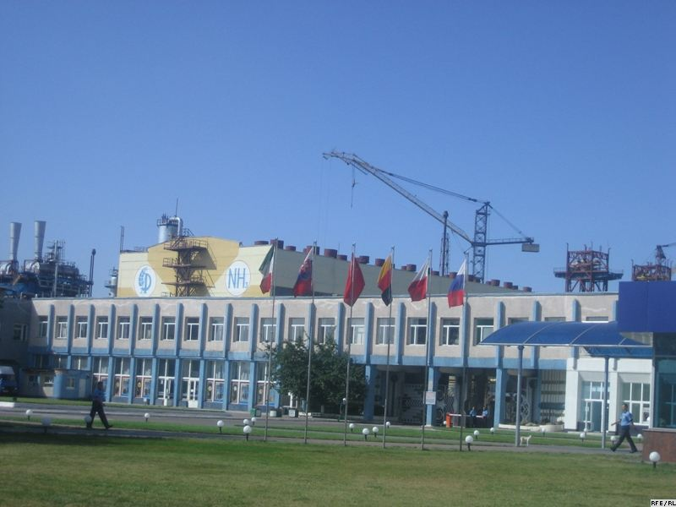
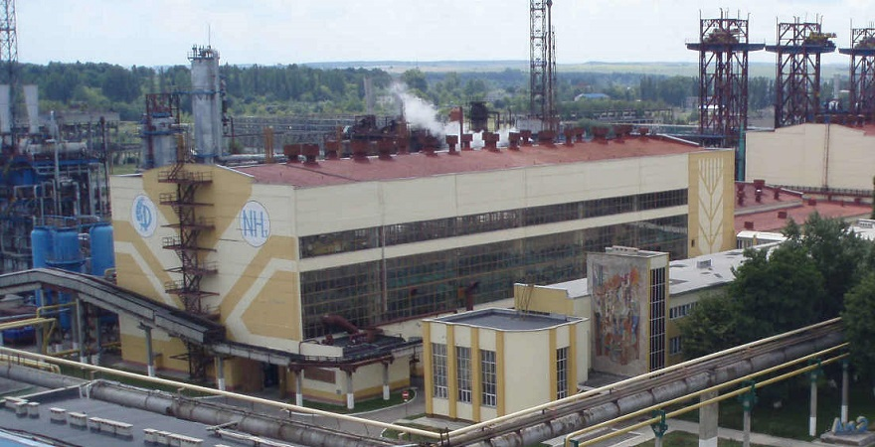
ПАТ “АЗОТ” (Сєвєродонецьк, Рівне, Черкаси)
Підприємства хімічної промисловості

Slide 40
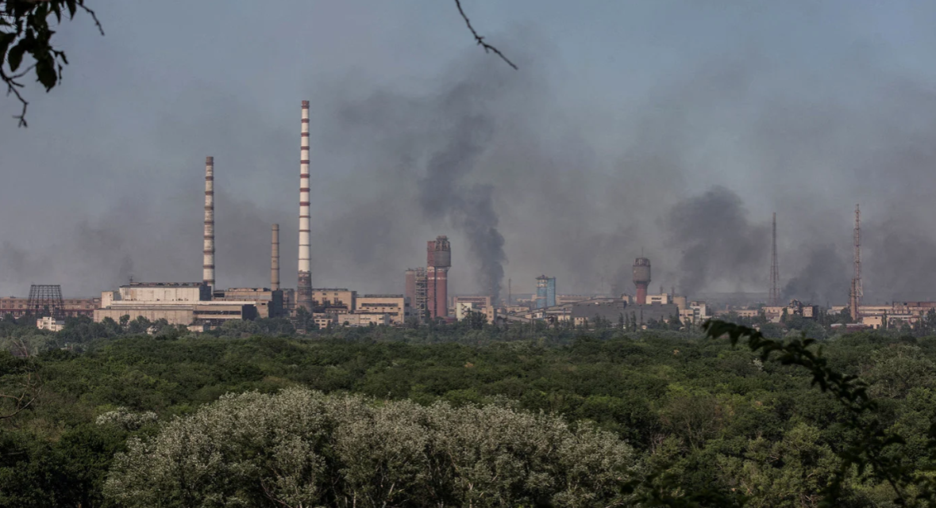
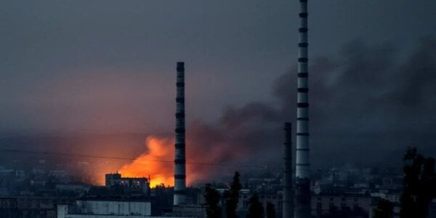
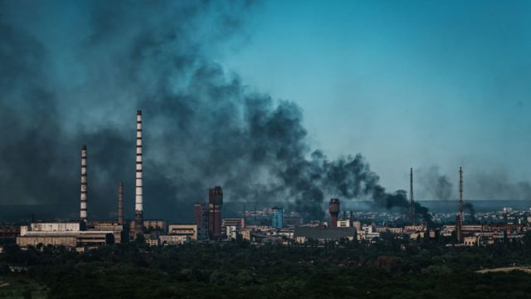
Червень 2022
“АЗОТ”
(Сєвєродонецьк)

Slide 41
Відповідальність
Саме на держави покладається відповідальність за порушення норм МГП.
Державі присвоюється відповідальність за порушення МГП, вчинені усіма гілками влади та особами, що знаходяться під її владою чи контролем. Зокрема, вона несе відповідальність за всі дії, що вчиняються особами, які входять до складу її збройних сил.
Відповідальність держав має свої особливості. Вона включає матеріальну відповідальність (репарацію, реституцію) та політичну відповідальність.
За серйозні порушення МГП (воєнні злочини) передбачається кримінальна відповідальність.
Притягнення до відповідальності за воєнні злочини – це обов’язок держави.

Slide 42
Воєнні злочини
У міжнародному праві існує чотири склади міжнародних злочинів. Це:
Агресія (застосування збройної сили однією державою проти суверенітету, територіальної цілісності чи політичної незалежності іншої держави, або будь-яким іншим чином, несумісним зі Статутом ООН ),
Воєнні злочини (серйозні порушення міжнародного гуманітарного права (договірного та звичаєвого), за які на міжнародному та національному рівні встановлена кримінальна відповідальність фізичних осіб),
Злочини проти людяності (категорія міжнародних злочинів, що полягають у широкомасштабному або систематичному нападі на будь-яких цивільних осіб з метою проведення політики держави або організації, спрямованої на скоєння такого нападу, або з метою сприяння такій політиці),
Геноцид (міжнародний злочин, що полягає у діях, які вчиняються з наміром знищити повністю чи частково будь-яку національну, етнічну, расову чи релігійну групу як таку).
Безпосередньо зі збройним конфліктом пов’язана агресія та воєнні злочини
Воєнні злочини можуть бути вчинені лише під час збройного конфлікту, як міжнародного, так і неміжнародного. Тобто кваліфікація воєнного злочину можлива лише при наявності збройного конфлікту.

Slide 43
Воєнні злочини
Ще до початку Першої світової війни держави визнали, що певні порушення законів війни, багато з яких були кодифіковані в Гаазькому положенні про закони й звичаї сухопутної війни 1899 та 1907 років, є злочинами.
У 1945 році Статут Нюрнберзького трибуналу визначив воєнні злочини як "порушення законів і звичаїв війни", назвавши ними такі діяння:
1) вбивство цивільних осіб, жорстоке поводження з ними або їхнє переміщення, що здійснювалися на окупованих територіях;
2) вбивство або жорстоке поводження з військовополоненими;
3) вбивство заручників;
4) розграбування суспільної чи приватної власності;
5) безглузде руйнування населених пунктів, не спричинене військовою необхідністю;
6) використання отруйних речовин;
7) напад на місцевості, що не обороняються;
8) напади на релігійні й культурні установи;
9) незаконна депортація чи переміщення, незаконне позбавлення волі тощо.
(ст. 6 (b) Статуту).

Slide 44
Воєнні злочини
Перелік воєнних злочинів, що становлять серйозні порушення Женевських конвенцій від 12 серпня 1949 року, охоплює:
1) умисне вбивство;
2) катування і нелюдське поводження, зокрема біологічні експерименти, умисне заподіяння тяжких страждань чи серйозного каліцтва, завдання шкоди здоров’ю;
3) незаконне, невмотивоване і широкомасштабне руйнування і привласнення майна, не спричинене військовою необхідністю, скоєне щодо осіб та майна, які перебувають під захистом конвенцій;
4) примус цивільної особи чи військовополоненого служити в збройних силах ворожої держави;
5) позбавлення особи права на неупереджене і нормальне судочинство;
6) незаконна депортація, переміщення цивільної особи;
7) незаконний арешт цивільної особи;
8) взяття заручників.
(ст. 50 ЖКІ, ст. 51 ЖКІІ, ст. 130 ЖКІІІ, cт. 147 ЖКІV)
Додатковий протокол I 1977 року розширює перелік серйозних порушень Женевських конвенцій

Slide 45
Воєнні злочини
Повний перелік воєнних злочинів визначено Римським статутом Міжнародного кримінального суду, Стаття 8 якого говорить, що до воєнних злочинів під час міжнародних збройних конфліктів належать не тільки серйозні порушення Женевських конвенцій, але і 26 інших серйозних порушень законів і звичаїв війни, більшість з яких держави розглядають як злочини ще з часів Другої світової війни.
Звичаєві норми міжнародного гуманітарного права застосовуються при кваліфікації порушень законів та звичаїв війни в Кримінальному кодексі України.
Зокрема:
Злочин агресії – Ст. 436-437 КК України
Злочин геноциду – Ст. 442 КК України
Злочин проти людяності – немає
Воєнні злочини – Ст. 438 КК України
Відповідно до Конвенції про незастосовність строку давності до воєнних злочинів і злочинів проти людяності 1968 року, до воєнних злочинів строки давності не застосовуються.

Slide 46
Воєнні злочини у конфліктах неміжнародного характеру
Договірних норм, що регулюють збройні конфлікти неміжнародного характеру, у сучасному міжнародному праві набагато менше. Левова частина з них міститься у Додатковому протоколі II від 8 червня 1977 року.
Римський статут Міжнародного кримінального суду серед воєнних злочинів у збройних конфліктах неміжнародного характеру визначає чотири серйозні порушення загальної статті 3 Женевських конвенцій 1949 року:
зазіхання на життя і фізичну недоторканність,
зазіхання на людську гідність,
взяття заручників,
порушення права на справедливий суд.
А також 12 серйозних порушень законів і звичаїв війни (серед яких напади на цивільних осіб, грабіж, зґвалтування, заподіяння каліцтв тощо).

Slide 47
Правосуддя перехідного періоду
Правосуддя перехідного періоду – це комплекс принципів, процесів, заходів і практик, спрямованих на відновлення справедливості щодо жертв широкомасштабних або систематичних порушень прав людини, створення умов і можливостей для миробудівництва у постконфліктний період або в період трансформації політичних систем у авторитарних режимів.
Спочатку воно застосовувалося в період переходу від авторитарних режимів до ліберальних демократій у Латинській Америці та на Балканах наприкінці 1980-х – середині 1990-х. Пізніше цю концепцію стали використовувати як невід’ємну складову міжнародних миротворчих зусиль.
Правосуддя перехідного періоду застосовувалось у суспільствах і державах, які перебували у стані постконфліктного врегулювання і переходу від збройного конфлікту (у тому числі наслідків окупації) до стану миру (Боснія і Герцеговина, Колумбія, Ліберія, Сербія, Хорватія тощо) або переходу від авторитарного режиму до демократичної політичної системи (Аргентина, Демократична Республіка Конго, Індонезія, Південна Африка, Східний Тимор, Чилі та інші держави).

Slide 48
Елементи моделі правосуддя перехідного періоду
Правосуддя перехідного періоду включає чотири елементи:
заходи щодо відшкодування шкоди потерпілим від збройного конфлікту;
притягнення до відповідальності осіб, винних у вчиненні найтяжчих злочинів (зокрема злочину геноциду, злочинів проти людяності, воєнних злочинів) (документування, розслідування злочинів і притягнення до відповідальності винних у їх вчиненні).
реалізація права знати правду про перебіг подій збройного конфлікту (формування спільного бачення історії й сучасності).
інституційні реформи як гарантія неповторення збройного конфлікту (вшанування пам’яті жертв конфлікту, гарантії неповторення конфлікту в майбутньому).

Slide 49
Воєнні суди і трибунали
Для притягнення індивідів до міжнародної кримінальної відповідальності створюються міжнародні (змішані, національні) трибунали та суди.
В історії людства було створено п’ять таких органів.
Чотири з них носили тимчасовий характер та створювались у певній ситуації та на певний строк. Це:
Міжнародний військовий трибунал (Нюрнберзький трибунал) 1945-1946 рр.,
Міжнародний військовий трибунал для Далекого Сходу (Токійський трибунал) 1946-1948 рр.,
Міжнародний кримінальний трибунал щодо колишньої Югославії 1993-2017 рр.,
Міжнародний кримінальний трибунал щодо Руанди 1994-2015 рр
У 1998 р. був заснований постійно діючий Міжнародний кримінальний суд, до юрисдикції якого входять усі чотири склади міжнародних злочинів.

Slide 50
Змішані суди
Надзвичайні палати в судах Камбоджі (2003)
Спеціальний суд по Сьєрра-Леоне (2003)
Спеціальний трибунал по Лівану (2006)
Спеціальні судові палати по серйозних злочинах в Східному Тиморі (2000)
Судові колегії в Косово (2000)
Судова палата з розслідування воєнних злочинів в Боснії та Герцеговині (2005)

Slide 51
Несудові механізми встановлення істини
Інституційні приклади несудових механізмів встановлення істини (правди) включають органи, створені в різні періоди під різними назвами, найбільш відомі з яких:
Комісія з установлення істини і примирення у Південній Африці;
Комісія справедливості й примирення в Марокко;
Республіка Сербська (Боснія і Герцеговина);
«Комісія з питань зниклих» (в Аргентині, Уганді та Шрі-Ланці);
«Комісія щодо встановлення істини/справедливості та примирення» (в Еквадорі, Гаїті, Кенії, Маврикії, Парагваї, Перу, Південній Африці, Того, Чилі тощо).
Органи з іншими назвами створювались у Німеччині, Ель Сальвадорі, Чаді, Східному Тиморі, Південній Кореї, Марокко тощо.

Slide 52
Міжнародні суди і війна в Україні
Міжнародний кримінальний суд (рішення прокурора про початок розслідування воєнних злочинів та злочинів проти людяності та передача ситуації в Україні на розгляд МКС спільною заявою 39 держав-учасниць Римського статуту);
(Україна визнала юрисдикцію Міжнародного кримінального суду щодо воєнних злочинів та злочинів проти людяності, скоєних на території України, починаючи з 20 лютого 2014 року).
Міжнародний Суд ООН (заплановані слухання у справі за Конвенцією про запобігання злочину геноциду та покарання за нього);
Європейський суд з прав людини (рішення Європейського суду з прав людини про застосування тимчасових (забезпечувальних) заходів* від 01 березня 2022 року)
* це процедура Європейського суду з прав людини, запроваджена у 2005 році й удосконалена у 2012 та 2013 роках (правило 39 Регламенту Суду). Її метою є негайне зупинення порушень на вимогу Суду

Slide 53
Документування міжнародних злочинів
Документування злочинів – це сукупність дій, спрямованих на виявлення та фіксацію фактичних даних щодо міжнародних злочинів, які мають значення для запобігання злочинам та їх викриття.
Мета документування міжнародних злочинів – забезпечення об’єктивного розслідування міжнародних злочинів задля притягнення до міжнародної відповідальності держави та кримінальної відповідальності індивідів.

Slide 54
Форми документування
Документування офлайн (польове) – встановлення потерпілих, свідків, фотографування, фіксація наслідків.
Документування онлайн (відкритих джерел даних) – збір інформації із відкритих джерел щодо обставин, наслідків та свідчень щодо міжнародних злочинів.

Slide 55
Джерела інформації для документування
Щоденні офіційні повідомлення про ситуацію в зоні бойових дій, про людські втрати, руйнування і т.і., повідомлення інших інформаційних ресурсів, включаючи місцеві, про наслідки бойових дій,
Сайти та Telegram-канали обласних адміністрацій, обласних управлінь поліції, Державної служби надзвичайних ситуацій, прокуратури області та інші;
Повідомлення та доповіді Міжнародної місії Верховного Комісара ООН з прав людини в Україні, доповіді міжнародних та національних правозахисних організацій;
Інформаційні ресурси, які регулярно публікують інформацію про події в зоні воєнного конфлікту, зокрема,Telegram-канали;
Повідомлення свідків та постраждалих від злочинів; ці свідчення збираються у вигляді відповідей на запитання google-форми, яка відповідає шаблону запису до бази даних;
Медіа-файли, які стосуються епізодів: фото, відеоблоги на платформі Youtube, короткі відео, зняті для Tіk-tok та Instagram тощо;
Інтерв’ю свідків та постраждалих.

Slide 56
Органи, які здійснюють документування міжнародних злочинів
Правоохоронні органи України
Правоохоронні органи інших держав
Спільні слідчі групи України з іншими державами
Прокурор Міжнародного кримінального суду
Державні органи України
Органи міжнародних організацій
Міжнародні неурядові організації, перш за все, правозахисні та українські правозахисні організації
Юридичні фірми, адвокати
Українська гельсінська спілка з прав людини (УГПЛ)
Після скоєних окупантами злочинів у Бучі, Великобританія заявила, що разом з іншими країнами збирає докази для МКС.
Франція та ЄС надають фінансову і технічну допомогу для документування розслідування злочинів рф в Україні.

Slide 57
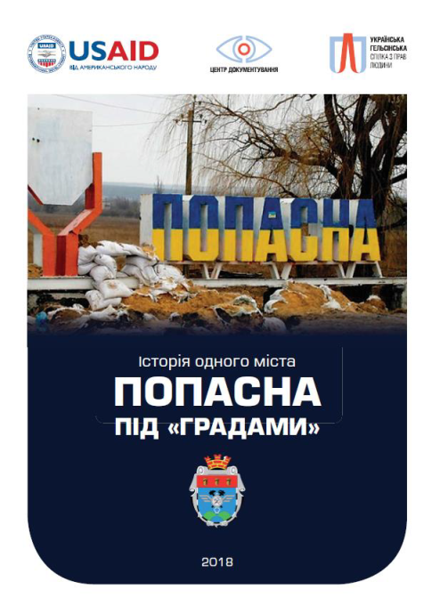
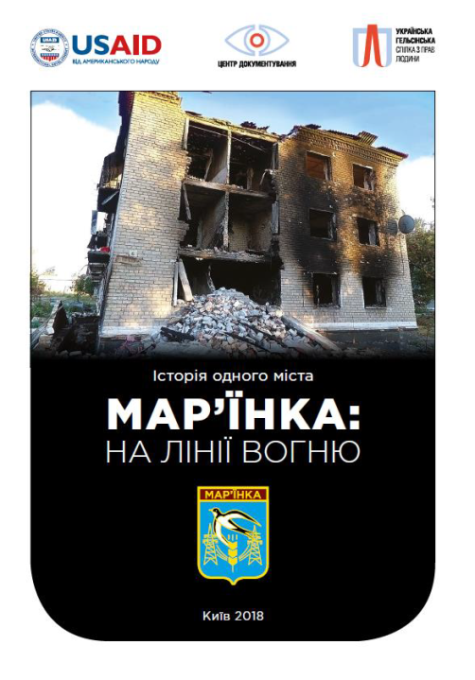




ПРОЕКТ УГСПЛ «ІСТОРІЯ ОДНОГО МІСТА»
«документуємо
для того, аби притягнути до відповідальності винних
та розповісти світові про ці злочини»

Slide 58
ІМПЛЕМЕНТАЦІЯ МГП В УКРАЇНІ
Норма 142. Держави та сторони конфлікту повинні забезпечити підготовку своїх збройних сил з міжнародного гуманітарного права. [МЗК/НМЗК]
Норма 143. Держави повинні заохочувати навчання цивільного населення міжнародному гуманітарному праву. [МЗК/НМЗК]

Slide 59
ІМПЛЕМЕНТАЦІЯ МГП В УКРАЇНІ
Міжвідомча Комісія з питань застосування та реалізації норм міжнародного гуманітарного права в Україні - створена відповідно Постанова Кабінету Міністрів України від 26 квітня 2017 р. № 329 «Про утворення Міжвідомчої комісії з питань застосування та реалізації норм міжнародного гуманітарного права в Україні»
Товариство Червоного Хреста України - діє відповідно Закону України «Про Товариство Червоного Хреста України» від 28 листопада 2002 р.
Національне інформаційне бюро - Розпорядження КМ України від 17 березня 2022 р. № 228-р «Про визначення державного підприємства, яке виконує функції Національного інформаційного бюро».

Slide 60


Методичний комплекс
Навчальна програма курсу «Вивчаючи міжнародне гуманітарне право» для учнів 9-11-х/12-х класів загальноосвітніх навчальних закладів (17 годин)
«ВИВЧАЮЧИ МІЖНАРОДНЕ ГУМАНІТАРНЕ ПРАВО» (навчально-методичний посібник для закладів освіти за редакцією радника президента Товариства Червоного Хреста України з міжнародного гуманітарного права, к.ю.н. Т.Р.Короткого)
Нільс Мельцер. Міжнародне гуманітарне право. Загальний курс / МКЧХ. 398 с. https://blogs.icrc.org/ua/2021/05/31/ihl-comprehensive-intro/
Що таке воєнні злочини: визначення, історія виникнення, закони та юрисдикція / Дата: 20 Квітня 2022 Автори: Тимур Короткий , Микола Гнатовський
Інші «матеріали» з МГП

Slide 61
Дякуємо за співпрацю.
Миру всім нам і Перемоги!
Все буде Україна!

